Slide 1

第三章 烃的衍生物
第四节 羧酸 羧酸衍生物
第2课时 酯 油脂

Slide 2


目 录
CONTENTS
1
酯的结构和性质
2
油脂的结构和性质

Slide 3
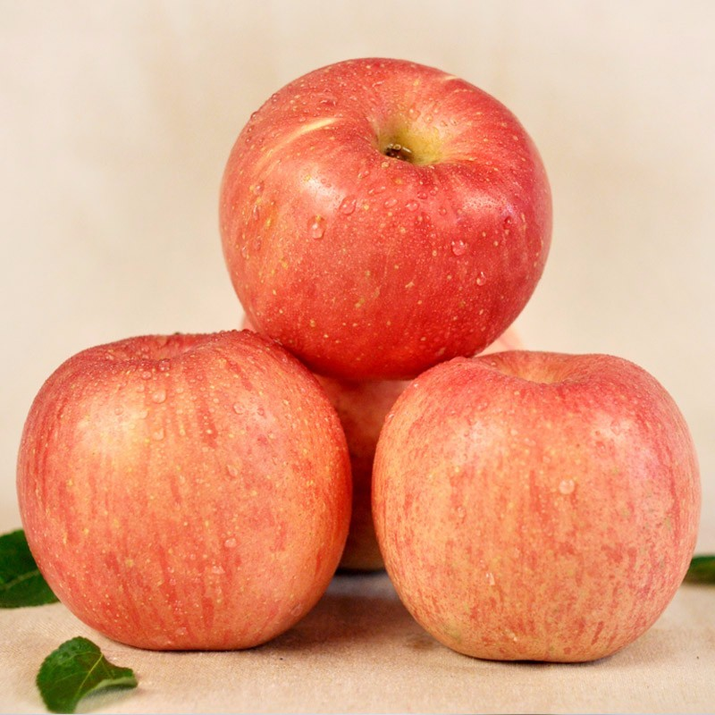
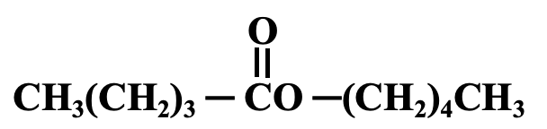
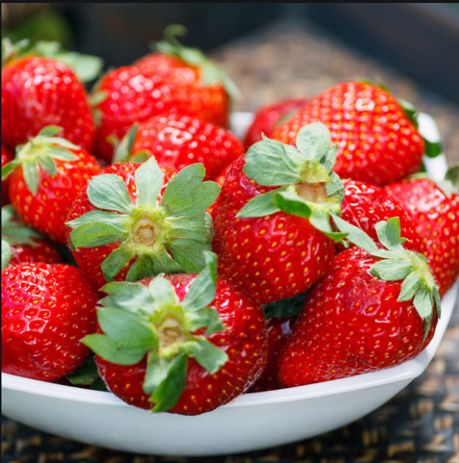
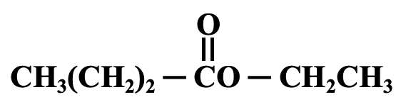
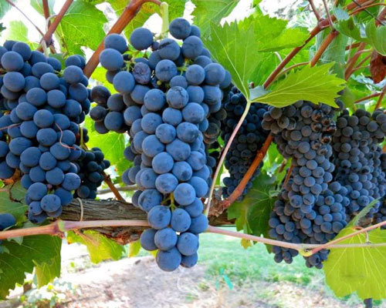
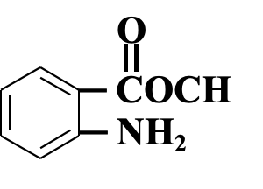
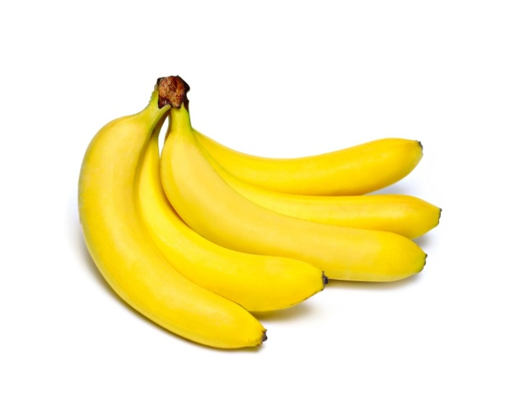
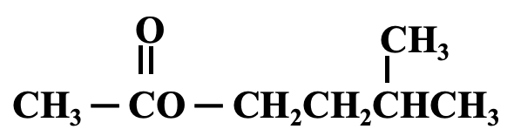
生活中的化学——水果中的酯
丁酸乙酯
戊酸戊酯
邻氨基苯甲酸甲酯
乙酸异戊酯
什么是酯，有哪些性质呢？

Slide 4
任务一 酯的结构和性质
一、酯的概念
1、羧酸衍生物
羧酸分子羧基中的 ─ OH被其他原子或原子团取代后的产物
2、酯
羧酸分子羧基中的 ─ OH被 ─ OR′取代后的产物
O
3、官能团
酯基
─ C ─ O ─ R′
O
4、结构简式
R─ C ─ O ─R′
简写为： RCOOR′
(1)R和R′可以相同，也可以不同
(2)R是烃基，也可以是H，但R′只能是烃基

Slide 5

任务一 酯的结构和性质
5、酯的命名
根据反应物称为“某酸某酯”
酸 + 醇 = 酯 + 水
【即时评价】给下列有机物命名
CH₃COOCH₃ HCOOCH₂CH₃
CH₃CH₂ONO₂
乙酸甲酯
甲酸乙酯
硝酸乙酯
CH₃OOCCOOCH₃
硝酸甘油酯
乙二酸二甲酯
二乙酸乙二酯
COOCH₃
CH₂OOCH
苯甲酸甲酯
甲酸苯甲酯
乙酸苯酚酯

Slide 6
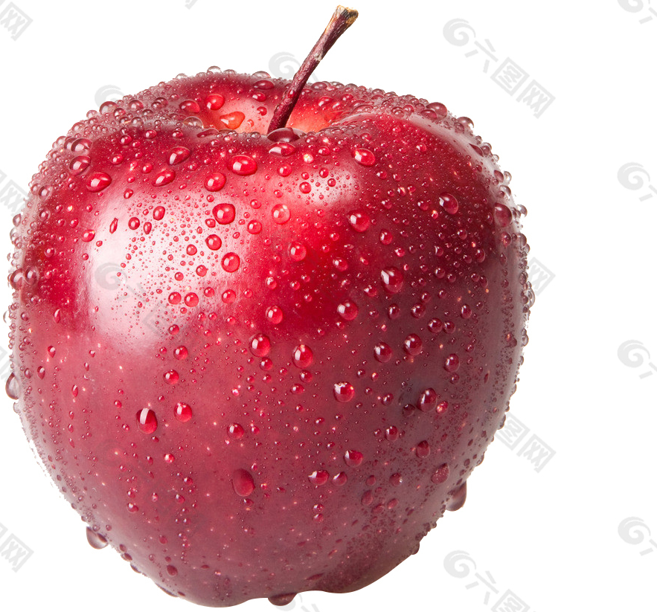
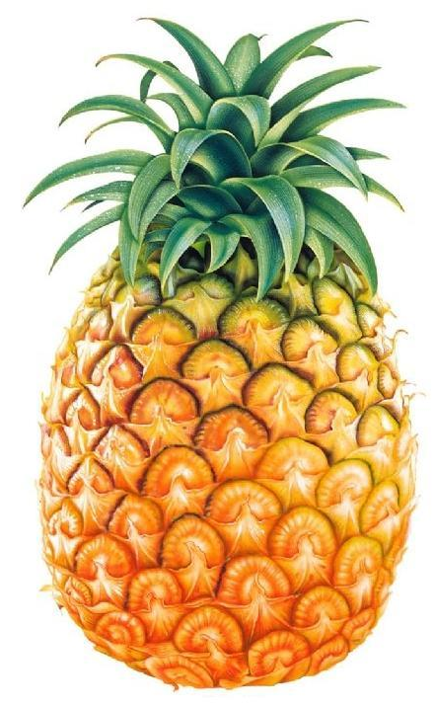
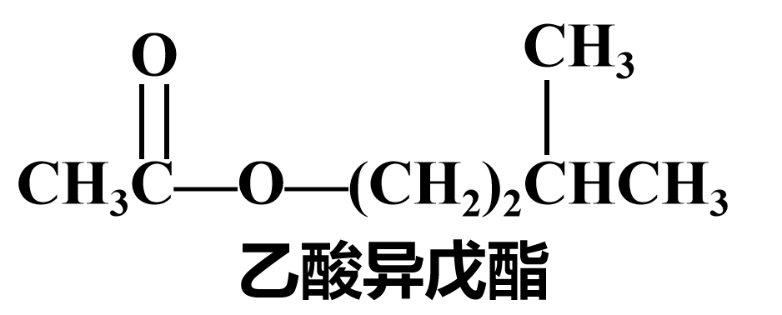
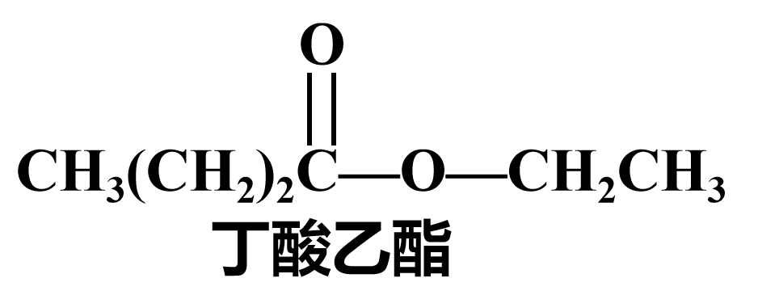
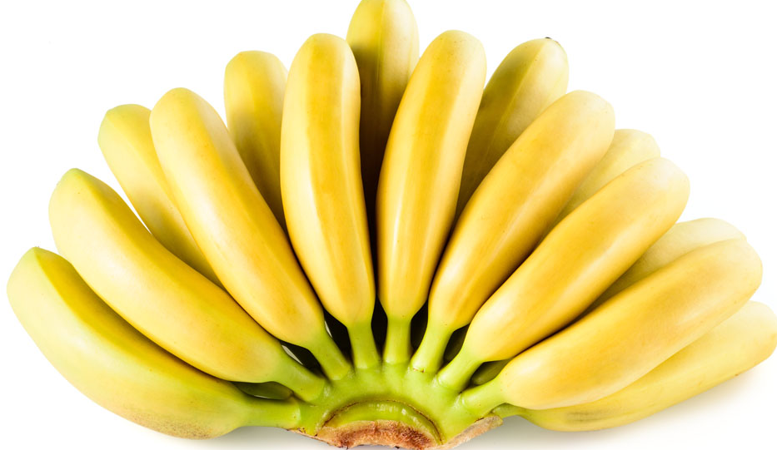
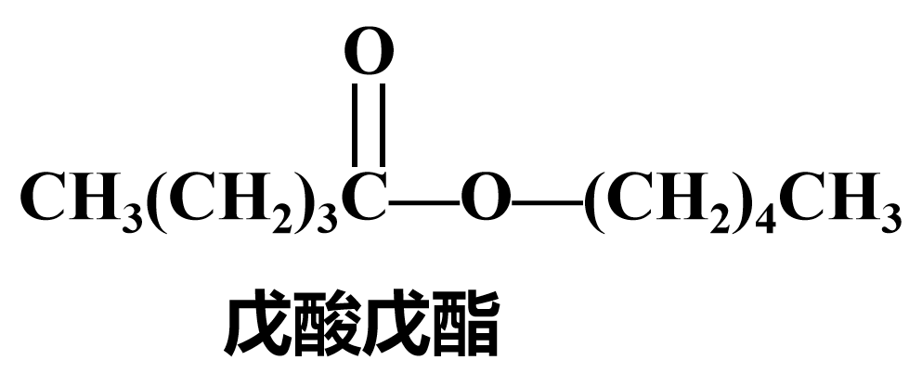
任务一 酯的结构和性质
二、物理性质、存在与用途
01
物理性质
02
存在
03
用途
密度一般比水小
难溶于水，易溶于有机溶剂
许多酯也是常用的有机溶剂。
酯类广泛存在于自然界
低级酯是有芳香气味的液体，存在于各种水果和花草中
作溶剂
作制备饮料和糖果和糕点的酯类香料

Slide 7

任务一 酯的结构和性质
三、乙酸乙酯的水解
酯的重要化学性质之一是可以发生水解反应生成相应的羧酸和醇。酯的水解反应是酯化反应的逆反应。
O
O
R
C
OR′
H
OH
R
C
OH
H
OR′
酯
水
酸
醇
乙酸乙酯水解的速率与与哪些条件有关？
溶液酸碱性、温度、催化剂等
如何设计实验验证猜想？
关键在于控制变量，设计对比实验进行验证
酯层消失的时间差异
如何判断乙酸乙酯在不同条件下水解速率的差别？

Slide 8
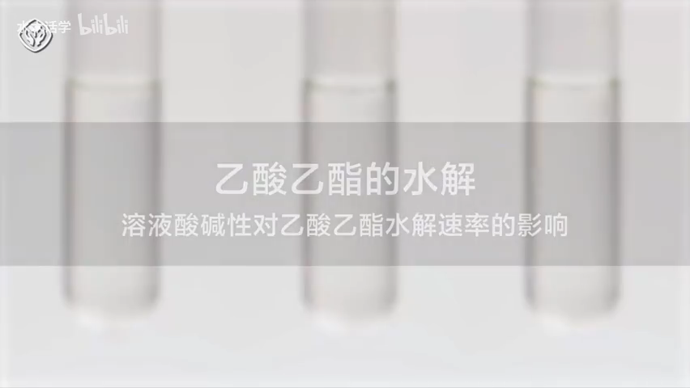
任务一 酯的结构和性质
酸碱性对酯的水解的影响:
含有石蕊的稀硫酸
含有石蕊的蒸馏水
含有 石蕊的NaOH溶液
酯层消失较慢，溶液整体成红色
实验现象
酯在碱性条件下水解速率最快，酸性、中性条件下几乎不水解；在强碱的溶液中酯水解趋于完全。
分层，酯层无明显变化
酯层消失最快，溶液整体变成蓝色

Slide 9
任务一 酯的结构和性质
三、乙酸乙酯的水解
酯的水解反应原理
酯化反应形成的键，即酯水解反应断裂的键
酸性条件下，酯的水解是可逆反应
O
O
R
C
OR′
H
OH
R
C
OH
H
OR′
酯
水
酸
醇
O
NaOH
R
C
ONa
H₂O
碱性条件下，酯水解生成羧酸盐和醇，水解反应是不可逆反应

Slide 10
任务一 酯的结构和性质
酯的水解反应(取代反应)
(1) 酸性条件下 ——水解可逆
O
O
稀H₂SO₄
R－C－O－R’ + H₂O
R－C－OH + R’－OH
(2) 碱性条件下—— 水解不可逆
O
△
O
R－C－O－R’ + NaOH
R－C－ONa + R’－OH

Slide 11
任务一 酯的结构和性质
【思考】酯化反应和酯的水解反应有何区别与联系？
 | 酯 化 | 水 解
反应关系
催 化 剂
催化剂的 其他作用
加热方式
反应类型
酯化
水解
CH₃COOH+C₂H₅OH CH₃COOC₂H₅+H₂O
浓 硫 酸
稀H₂SO₄或NaOH
吸水，提高CH₃COOH与C₂H₅OH的转化率
NaOH中和酯水解生成的CH₃COOH，提高酯的水解率
酒精灯火焰加热
热水浴加热
酯化反应
取代反应
水解反应
取代反应

Slide 12
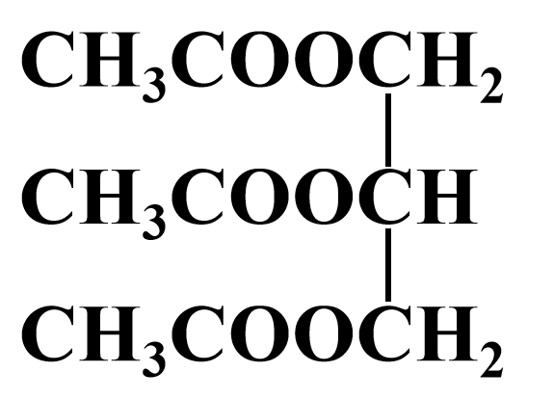
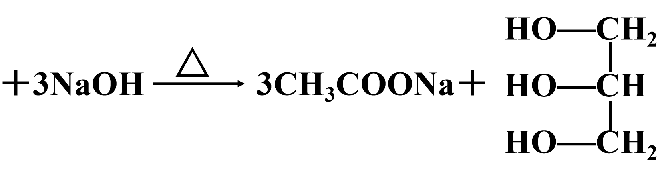
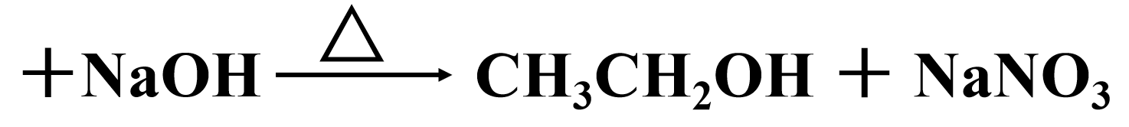
1、甲酸甲酯酸性水解和碱性水解化学方程式
稀硫酸
△
①
HCOOCH₃ ＋H₂O
CH₃OH＋HCOOH
△
①
HCOOCH₃ ＋NaOH
CH₃OH＋HCOONa
2、写出下列酯在碱性条件下水解的化学方程式
CH₃CH₂ONO₂

Slide 13
3、写出下列酯在在碱性条件下水解的化学方程式：
注意: 在碱性条件下水解，1mol一元醇酯将消耗 1 molNaOH；1mol 酚酯将消耗 2 mol NaOH。
4、1mol下列有机物在 NaOH 溶液中完全水解，所需 NaOH 的量是多少？
1 NaOH
3 NaOH

Slide 14
任务二 油脂的结构和性质
【思考与讨论】请写出硬脂酸、油酸分别与丙三醇反应的化学方程式：
O
C₁₇H₃₅- C-OCH₂
CH₂-OH
O
CH -OH
浓H₂SO₄
C₁₇H₃₅ - C-OCH
3C₁₇H₃₅COOH +
O
+ 3 H₂O
CH₂-OH
硬脂酸
C₁₇H₃₅ - C-OCH₂
丙三醇——甘油
硬脂酸甘油酯
油脂
O
CH₂-OH
C₁₇H₃₃- C-OCH₂
O
CH -OH
浓H₂SO₄
3C₁₇H₃₃COOH +
C₁₇H₃₃- C-OCH
+ 3 H₂O
CH₂-OH
O
油酸
C₁₇H₃₃ - C-OCH₂
丙三醇——甘油
油酸甘油酯

Slide 15
任务二 油脂的结构和性质
一、油脂
是重要的营养物质，主要成分是高级脂肪酸与甘油形成的酯，属于酯类化合物。
(1) R、R'、R''代表高级脂肪酸中的烃基，可能饱和，可能不饱和，可以相同，也可以不同；
官能团
O
CH₂
O
C
R
(2)油脂的平均相对分子质量较大，但不是高分子化合物。
O
(3)组成油脂的高级脂肪酸的种类很多
CH
O
C
R'
C₁₇H₃₅COOH
O
饱和的硬脂酸（____________）
如：
C₁₅H₃₁COOH
饱和的软脂酸（____________）
CH₂
O
C
R''
C₁₇H₃₃COOH
不饱和的油酸（____________）
C₁₇H₃₁COOH
不饱和的亚油酸（____________）

Slide 16
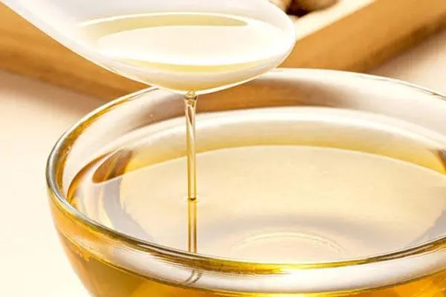
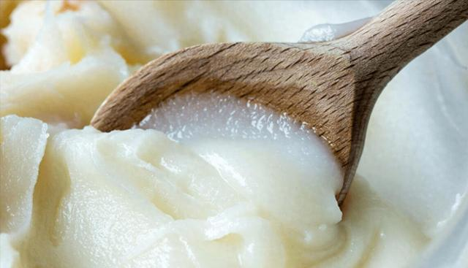
任务二 油脂的结构和性质
二、油脂的分类
油
不饱和脂肪酸甘油酯：
常温呈液态，如花生油、芝麻油、大豆油
按状态分类
脂肪
饱和脂肪酸甘油酯：
常温呈固态，如猪油、牛油、羊油
按高级脂肪酸的种类分类
简单甘油酯(R、 R' 、R"相同)
混合甘油酯(R、 R' 、R"不同)
天然油脂大都为混甘油酯，且大都为多种混甘油酯的混合物，所以没有固定的熔沸点。

Slide 17
任务二 油脂的结构和性质
三、油脂的化学性质
油酸甘油酯和硬脂酸甘油酯有什么相同点和不同点呢？
O
O
CH₂
O
C
C₁₇H₃₅
CH₂
O
C
C₁₇H₃₃
O
O
CH
O
C
C₁₇H₃₅
CH
O
C
C₁₇H₃₃
O
O
CH₂
O
C
C₁₇H₃₅
CH₂
O
C
C₁₇H₃₃
硬脂酸甘油酯
油酸甘油酯
你能推测油脂的化学性质吗？
油脂兼有酯类和烯烃的性质
水解反应
加成反应

Slide 18
任务二 油脂的结构和性质
三、油脂的化学性质
1、油脂的水解
油脂在人体内的消化过程也是通过水解反应完成的。
①油脂酸性条件下水解
C₁₇H₃₅COOCH₂
CH₂OH
稀H₂SO₄
C₁₇H₃₅COOCH+3H₂O 3C₁₇H₃₅COOH+ CHOH
C₁₇H₃₅COOCH₂
CH₂OH
硬脂酸甘油酯
硬脂酸
甘油
稀硫酸
油脂+3水
3高级脂肪酸+甘油
△
工业上利用这一原理制取高级脂肪酸和甘油。

Slide 19
任务二 油脂的结构和性质
1、油脂的水解
②油脂在碱性条件下水解
生成高级脂肪酸盐和甘油
皂化反应
生成肥皂
钠肥皂、硬肥皂
C₁₇H₃₅COOCH₂
CH₂OH
C₁₇H₃₅COOCH+3NaOH 3C₁₇H₃₅COONa+CHOH
C₁₇H₃₅COOCH₂
硬脂酸钠
CH₂OH
(KOH)
(C₁₇H₃₅COOK)
钾肥皂、软肥皂、液体皂
油脂+3氢氧化钠
△
3高级脂肪酸钠+甘油

Slide 20
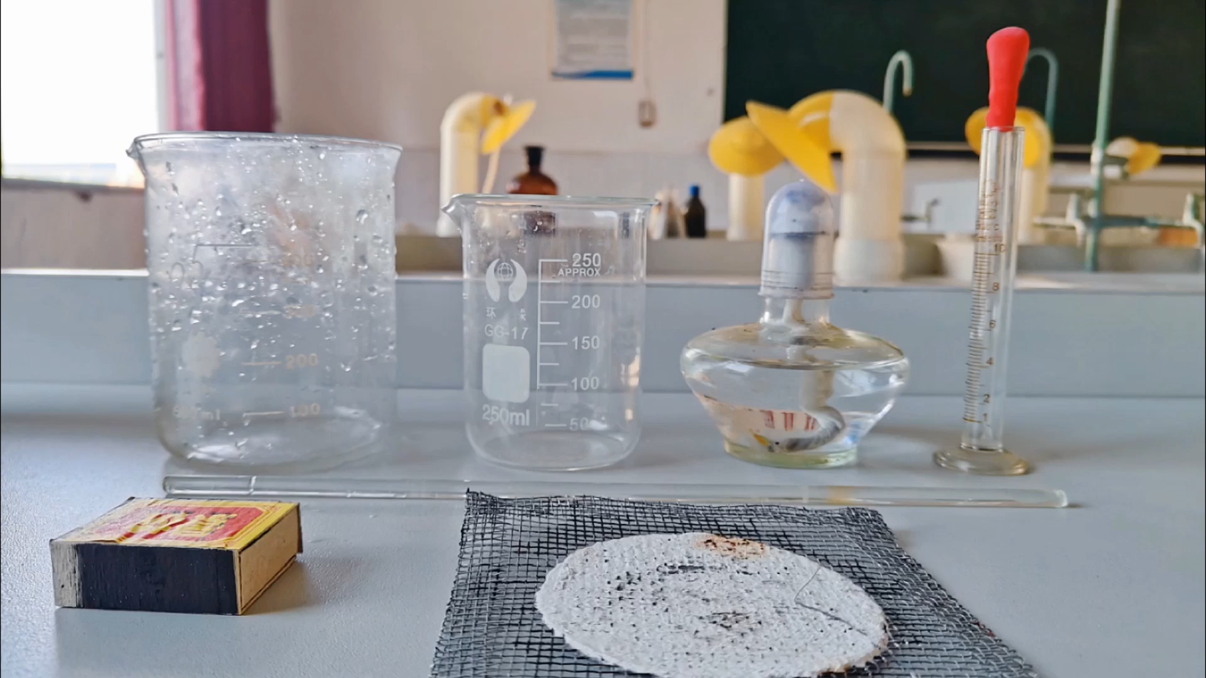

任务二 油脂的结构和性质
【研究与实践】自制肥皂
上层：高级脂肪酸钠(肥皂)
加填充剂，压滤、
干燥成型
成品肥皂
＋ NaOH
(水解)
高级脂肪酸钠、甘油和水
＋固体食盐
(盐析)
油脂
下层：甘油、NaCl溶液
(蒸馏)
甘油
皂化
因为氯化钠能降低高级脂肪酸钠的溶解度，使混合液分成上下两层，上层为高级脂肪酸钠盐，下层为______和_______的混合液
甘油
食盐水

Slide 21
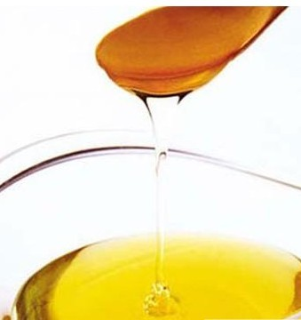
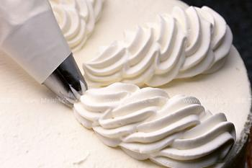
任务二 油脂的结构和性质
三、油脂的化学性质
2、油脂的氢化
含有不饱和键的油脂催化加氢得到饱和高级脂肪酸甘油酯
氢化或硬化
液态的油 固态的脂肪
H₂
C₁₇H₃₃COOCH₂
C₁₇H₃₅COOCH₂
催化剂
Ni
加热
C₁₇H₃₃COOCH + 3H₂
C₁₇H₃₅COOCH
氢化植物油
C₁₇H₃₃COOCH₂
C₁₇H₃₅COOCH₂
油酸甘油酯（油） 硬脂酸甘油酯（脂肪）
硬化油，就是人造脂肪；便于储存和运输，可作为制造肥皂、人造奶油的原料。硬化油不易变质的原因？
氢化植物油以反式脂肪酸居多，无营养，难代谢，可提高人体内有害胆固醇的含量，有引发心脏病的风险。
2013年11月7日美国食品和药物管理局（FDA）建议禁止在各类加工食品中添加人工反式脂肪酸。

Slide 22
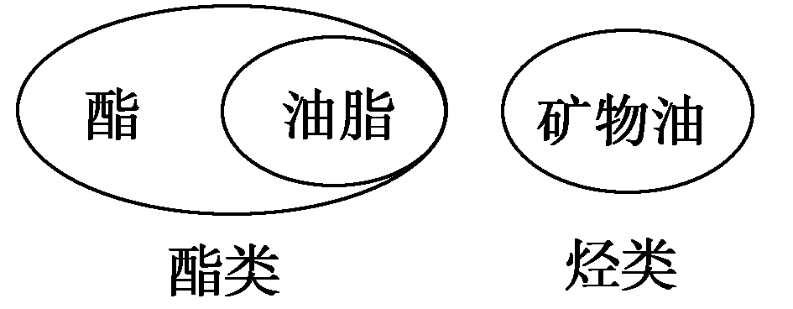

脂肪、油、矿物油三者，如何区分呢？
物质 | 油脂 |  | 矿物油
 | 脂肪 | 油
组成 | 多种高级脂肪酸的甘油酯 |  | 多种烃 (石油及其分馏产品)
 | 含饱和烃基多 | 含不饱和烃基多
性质 | 固态或半固态 | 液态 | 液态
 | 具有酯的性质，能水解，有的油脂兼有烯烃的性质 |  | 具有烃的性质，不能水解
鉴别 | 加含酚酞的NaOH溶液，加热，红色变 ，不再分层 |  | 加含酚酞的NaOH溶液，加热，_______
用途 | 营养素可食用，化工原料如制肥皂、甘油 |  | 燃料、化工原料
浅
无变化

Slide 23
物理性质
酯
水解反应
羧酸衍生物
组成与结构
油脂
水解反应（碱性水解又叫皂化反应）
油脂的氢化 / 硬化

Slide 24
C₁₇H₃₅COOCH₂
5、某物质的结构为 ，回答下列问题：
(1)1 mol该油脂一定条件下可与______ H₂发生加成反应。
(2)与氢氧化钠溶液混合加热能得到______的主要成分。
(3)与其互为同分异构体且完全水解后产物相同的油脂有三种，写出其同
分异构体的结构简式：_________________________________
C₁₇H₃₃COOCH
C₁₅H₃₁COOCH₂
1 mol
肥皂
取代位置
C₁₇H₃₅COOCH₂
C₁₇H₃₃COOCH₂
C₁₅H₃₁COOCH
C₁₇H₃₅COOCH
C₁₇H₃₃COOCH₂
C₁₅H₃₁COOCH₂

Slide 25
6、能区别地沟油(加工过的餐饮废弃油)与矿物油(汽油、煤油、柴油等)的方法是( )。
A.点燃,能燃烧的是矿物油
B.测定沸点,有固定沸点的是矿物油
C.加入水中,浮在水面上的是地沟油
D.加入足量氢氧化钠溶液共热,不分层的是地沟油
D

Slide 26
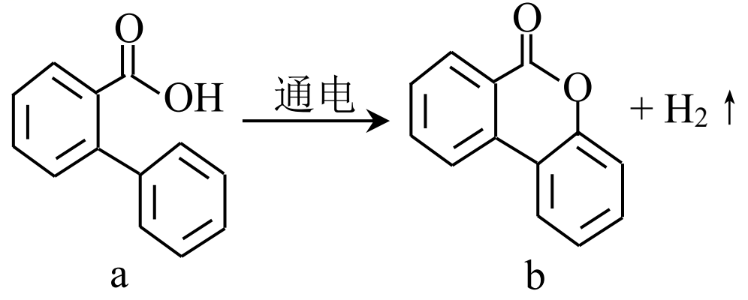
7、内酯b可由化合物a通过电解合成，反应式如下所示。下列说法正确的是 （ ）
A．水溶性：a<b
B．a与苯甲酸互为同系物
C．a苯环上的一氯代物有8种
D．1molb分别与足量NaOH溶液、H₂反应，消耗NaOH和H₂的物质的量之比为1∶3
D

